Slide 1
Siber Güvenlik Blogu
ÖMER KAYA
BERK ERGÜN
BARIŞ TANIŞLAR
TOPRAK CAN TORUN

Slide 2
Ne İşe Yarıyor ?
Bu blogu oluşturmaktaki amacımız, siber güvenlik ve hackingle ilgili bilgi sahibi olmak isteyen insanlar için bilgi ve eğitim veren bir blog yaptık.

Slide 3
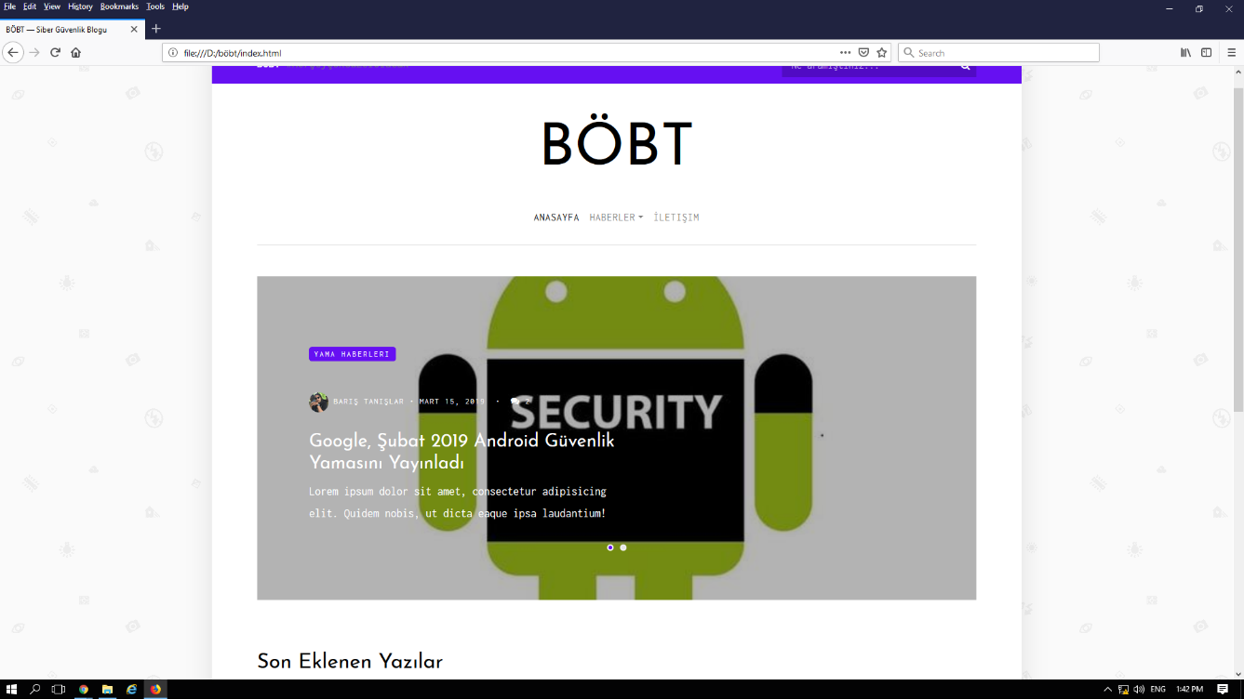
ANASAYFA

Slide 4
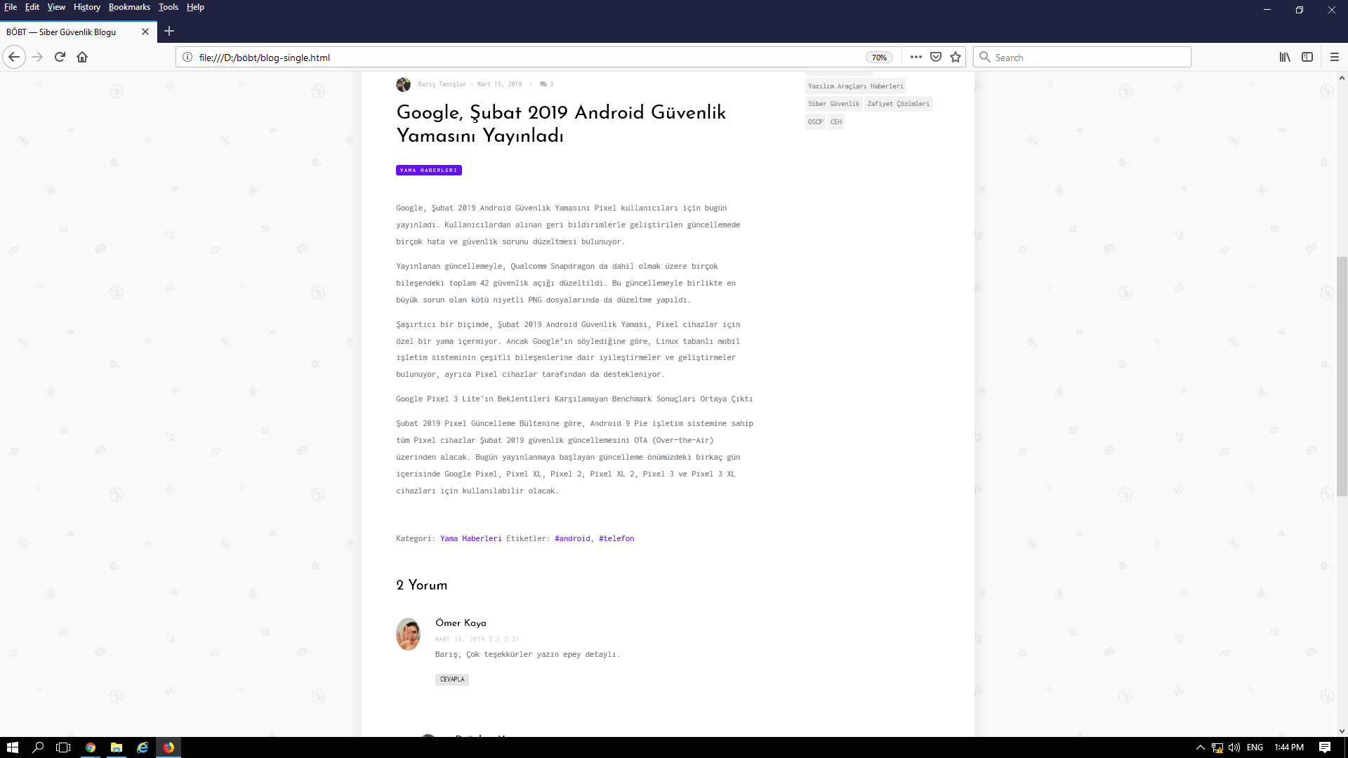
İÇERİK

Slide 5
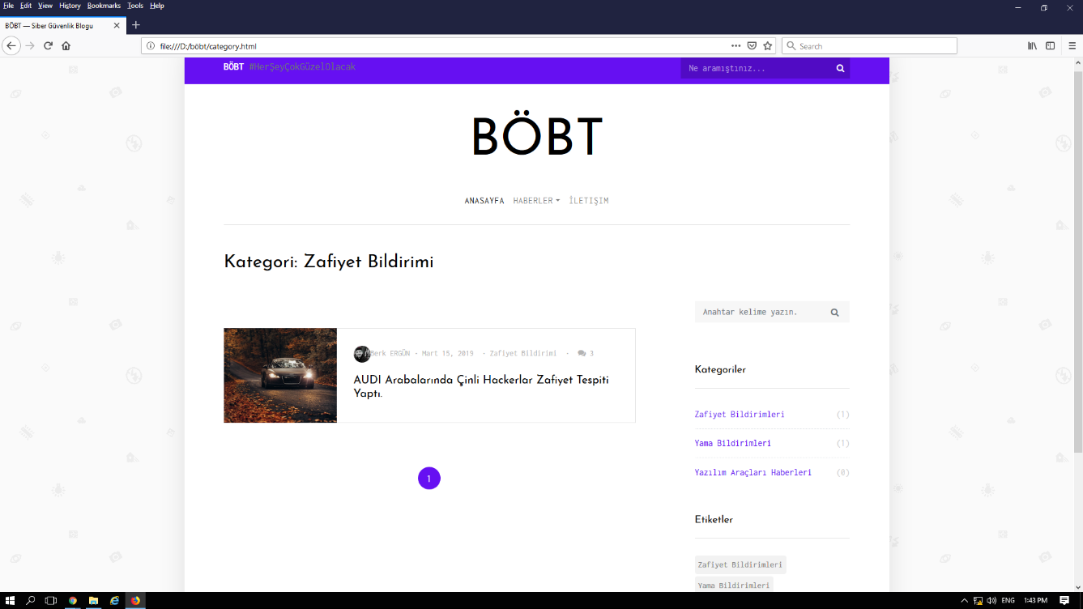
KATEGORİLER

Slide 6
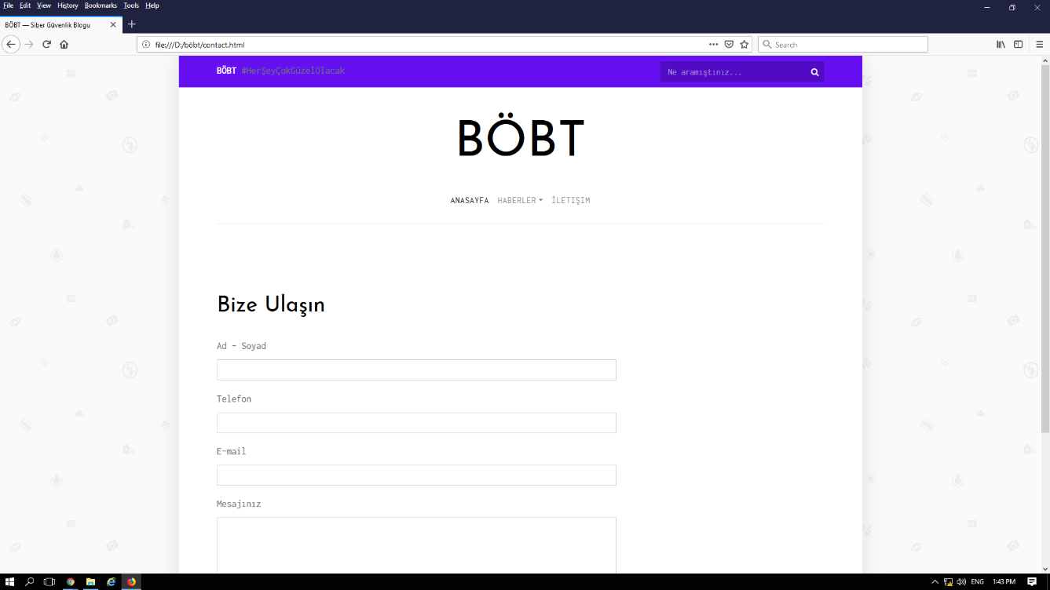
İLETİŞİM

